Slide 1




Slide 2



Yêu cầu cần đạt
Yêu cầu cần đạt
- HS biết luôn quan tâm đến các đồ dùng học tập của mình, luôn để đúng chỗ, ngăn nắp.
- HS có thể tự làm các món đồ để đồ dùng học tập thật xinh xắn, gọn gàng.
- HS nói lên tình cảm, sự gắn bó của mình với một đồ dùng học tập.

Slide 3



Sinh hoạt dưới cờ

Slide 4
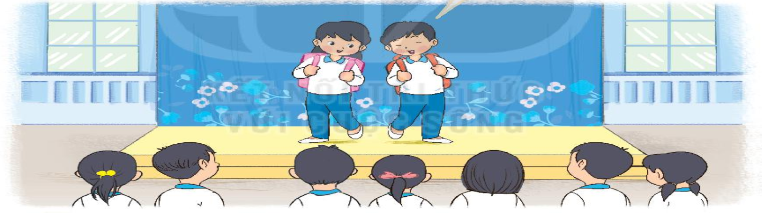
Sinh hoạt dưới cờ
Hát, đọc thơ về đồ dùng học tập.

Slide 5

HOẠT ĐỘNG
GIÁO DỤC
theo chủ đề

Slide 6



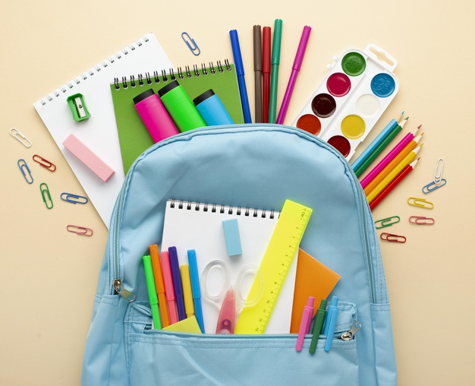
Hãy kể tên các loại đồ dùng học tập của em

Slide 7
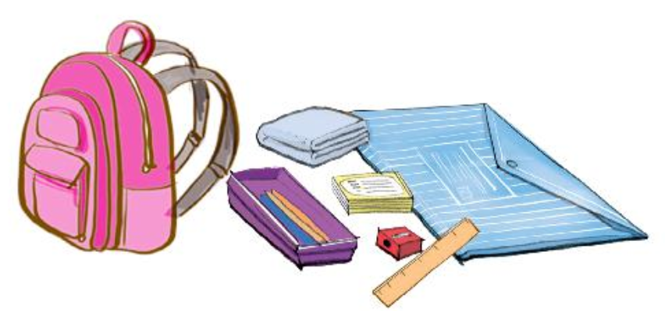
1. Xếp đồ dùng học tập vào ba lô, cặp sách.
Ba lô của em có mấy ngăn?
Em sẽ sắp xếp đồ dùng của mình theo trật tự nào?

Slide 8
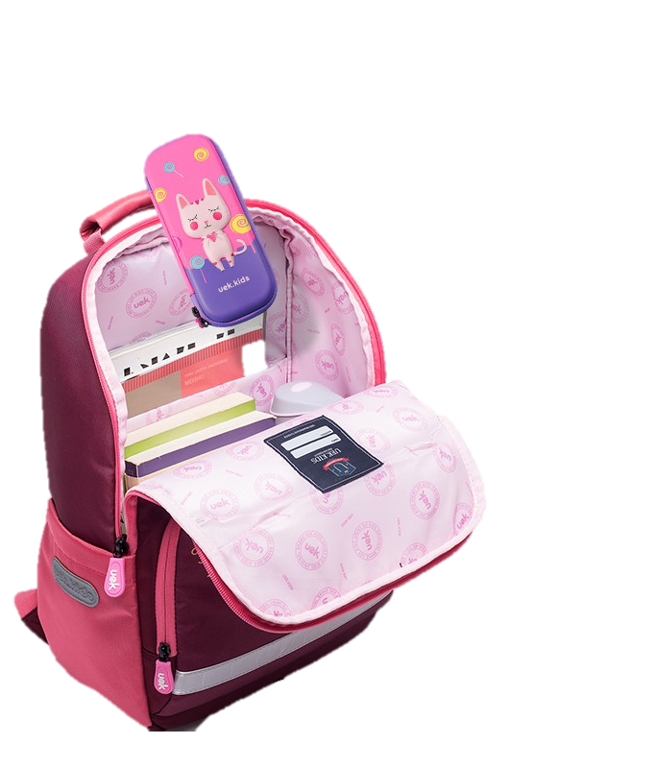

Chia sẻ trước lớp

Slide 9



Bé khéo tay
Bé khéo tay

Slide 10

1. Tự làm một số vật dụng để đựng đồ dùng học tập.
Dự kiến dụng cụ, vật liệu
Làm vật dụng
Trưng bày, giới thiệu sản phẩm

Slide 11

Sinh hoạt lớp

Slide 12


Sinh hoạt lớp
Chia sẻ về những việc em đã làm để góc học tập gọn gàng, sạch đẹp.
Kể những việc em đã làm
Nêu cảm xúc của em khi ngắm góc học tập đã được xếp gọn gàng.

Slide 13


Dặn dò

